Slide 1

БЕЛОРУССКИЙ ГОСУДАРСТВЕННЫЙ УНИВЕРСИТЕТ ФАКУЛЬТЕТ ПРИКЛАДНОЙ МАТЕМАТИКИ И ИНФОРМАТИКИ Кафедра компьютерных технологий и систем
Жуковский Павел Сергеевич
ГОЛОСОВОЕ УПРАВЛЕНИЕ РОБОТОТЕХНИЧЕСКИМИ КОМПЛЕКСАМИ
Научный руководитель
Ассистент кафедры КТС
Грозов И.А.
Жуковский П.С. Курсовой проект 2021

Slide 2
ЦЕЛЬ И ЗАДАЧИ ПРОЕКТА
Цель:
Целью данного проекта является разработка способа, позволяющего обеспечить робототехнические комплексы возможностью выполнять свои функции с помощью голосовых команд, чтобы облегчить работу с этими комплексами в тех ситуациях, когда проще дать голосовую команду, нежели прописывать её в терминале.
Задачи:
Изучение общих сведений о робототехнических комплексах, их конструкции и способах взаимодействия с ней.
Изучение теории, связанной с технологией обработки голоса, а также библиотек, позволяющих сохранять данные голосовых команд в программе.
Реализация программы, подключающейся к робототехническому комплексу, которая будет обрабатывать голос и пересылать полученные команды.
Тестирование программы на реальном роботе

Slide 3
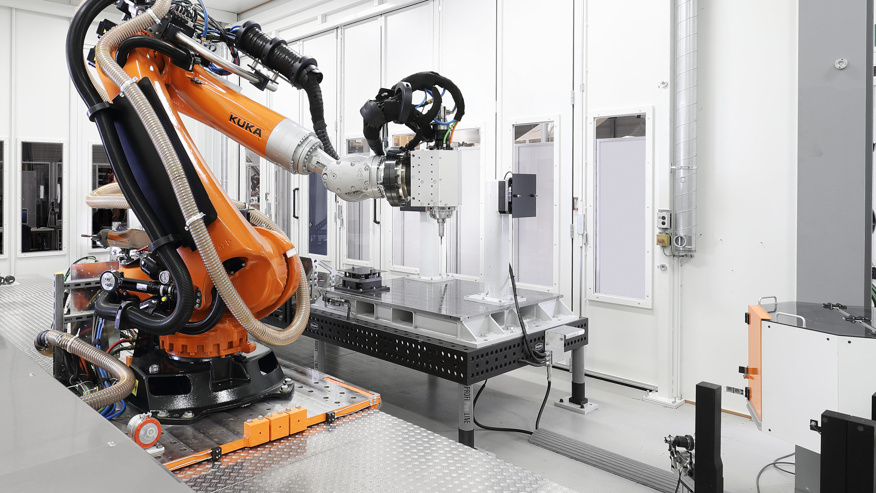
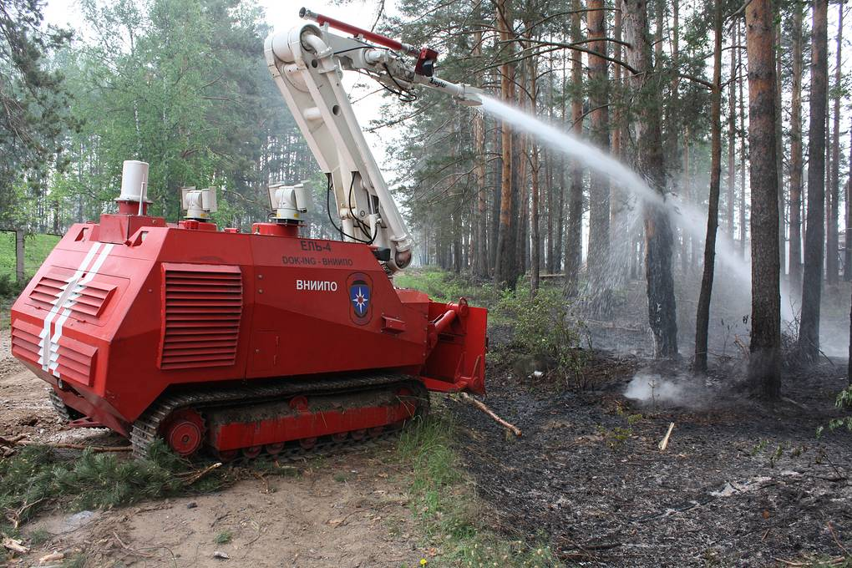
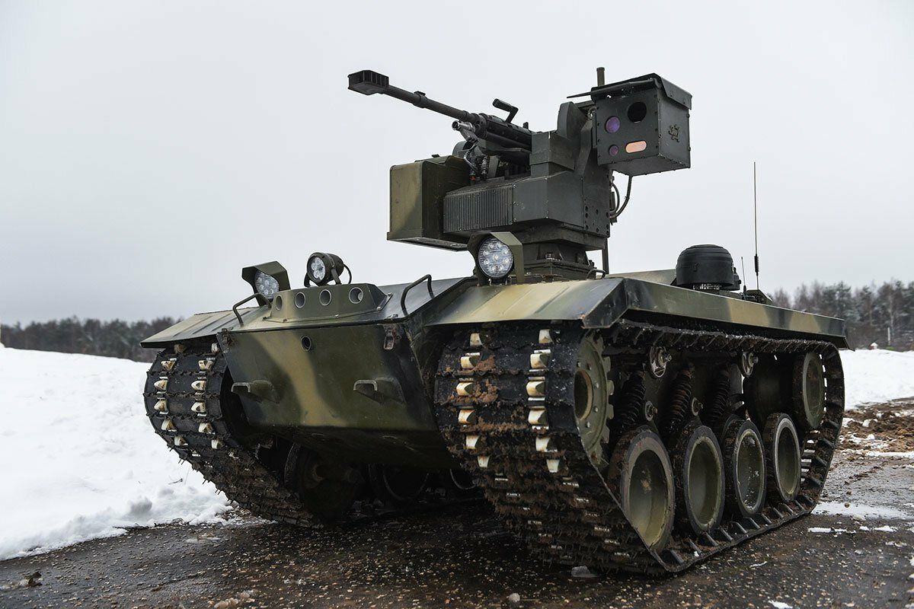
РОБОТОТЕХНИЧЕСКИЕ КОМПЛЕКСЫ
Робот (чеш. robot, от robota - барщина, подневольный труд, rob – раб, слово придумано чешским писателем К. Чапеком и значило у него «искусный в работе человек») - машина с антропоморфным (человекоподобным) поведением, которое частично или полностью выполняет функции человека (иногда животного) при взаимодействии с окружающим миром.
Робототехнические комплексы (РТК) - представляют собой совокупность промышленных роботов, технологического оборудования и средств оснащения, обеспечивающих комплексную автоматизацию технологических процессов в многономенклатурном производстве.

Slide 4
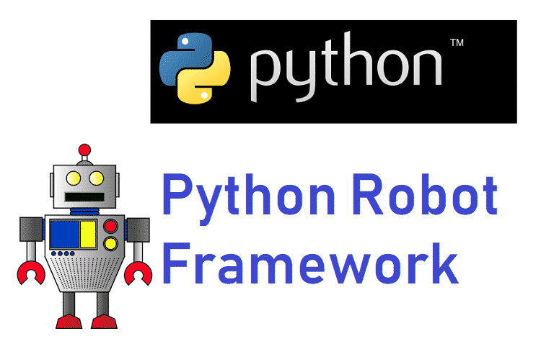
ВЗАИМОДЕЙСТВИЕ С РОБОТОМ
Pulse Robot Python API – библиотека, реализованная в языке программирования Python, позволяющая подключаться к реальным робототехническим комплексам и, используя различные функции и методы, отдавать этим комплексам необходимые команды.
Установка
pip install pulse-api
Инициализация API
from pulseapi import RobotPulse
# create an instance of the API wrapper class
host = "http://127.0.0.1:8081" # replace with a valid robot address
robot = RobotPulse(host)

Slide 5
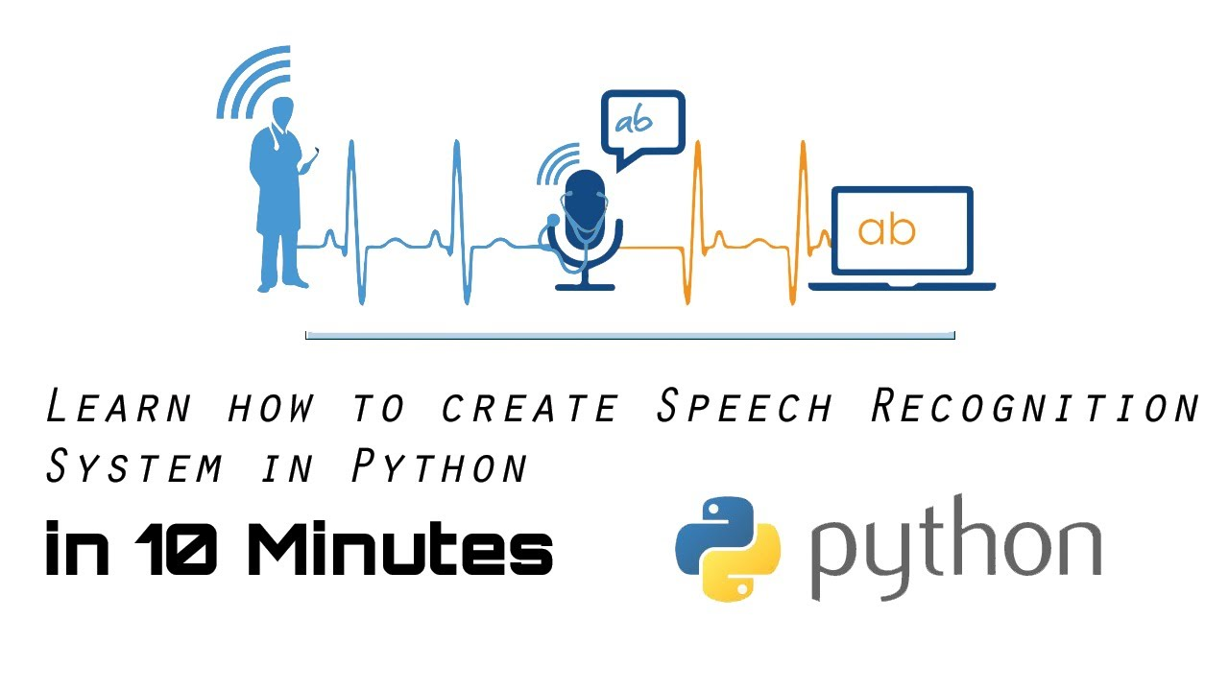
РАСПОЗНАВАНИЕ РЕЧИ
Современные системы распознавания речи могут распознавать речь от нескольких носителей и имеют огромный словарный запас на разных языках. Речь должна быть преобразована из физического звука в электрический сигнал с помощью микрофона, а затем в цифровые данные, которые потом можно использовать для транскрибирования аудио в текст.
SpeechRecognition – библиотека, позволяющая распознавать аудио-файлы
PyAudio – библиотека, позволяющая распознавать живую речь прямо с микрофона

Slide 6
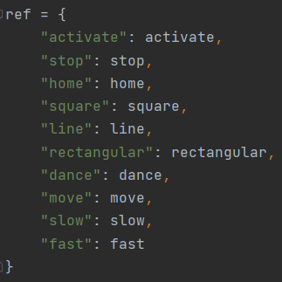
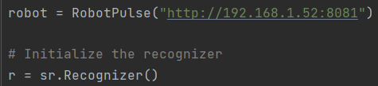
РЕАЛИЗАЦИЯ ПРОГРАММЫ
Для реализации программы, позволяющей обращаться к роботу, я использовал среду разработки PyCharm, внутри которой написал программу на языке программирования Python.
В своей программе я подключил такие библиотеки, как: pulseapi, speech recognition, pyaudio и некоторые другие.
Далее я создал объект распознавателя в программе и привязал к нему робота с помощью IP-адреса и сети. Таким образом, робот мог получать сигналы от программы.
Для некоторых функций робота я определил определённые команды (строки), таким образом, чтобы робот выполнил эти функции в те моменты, когда ему будет дана соответствующая голосовая команда.

Slide 7
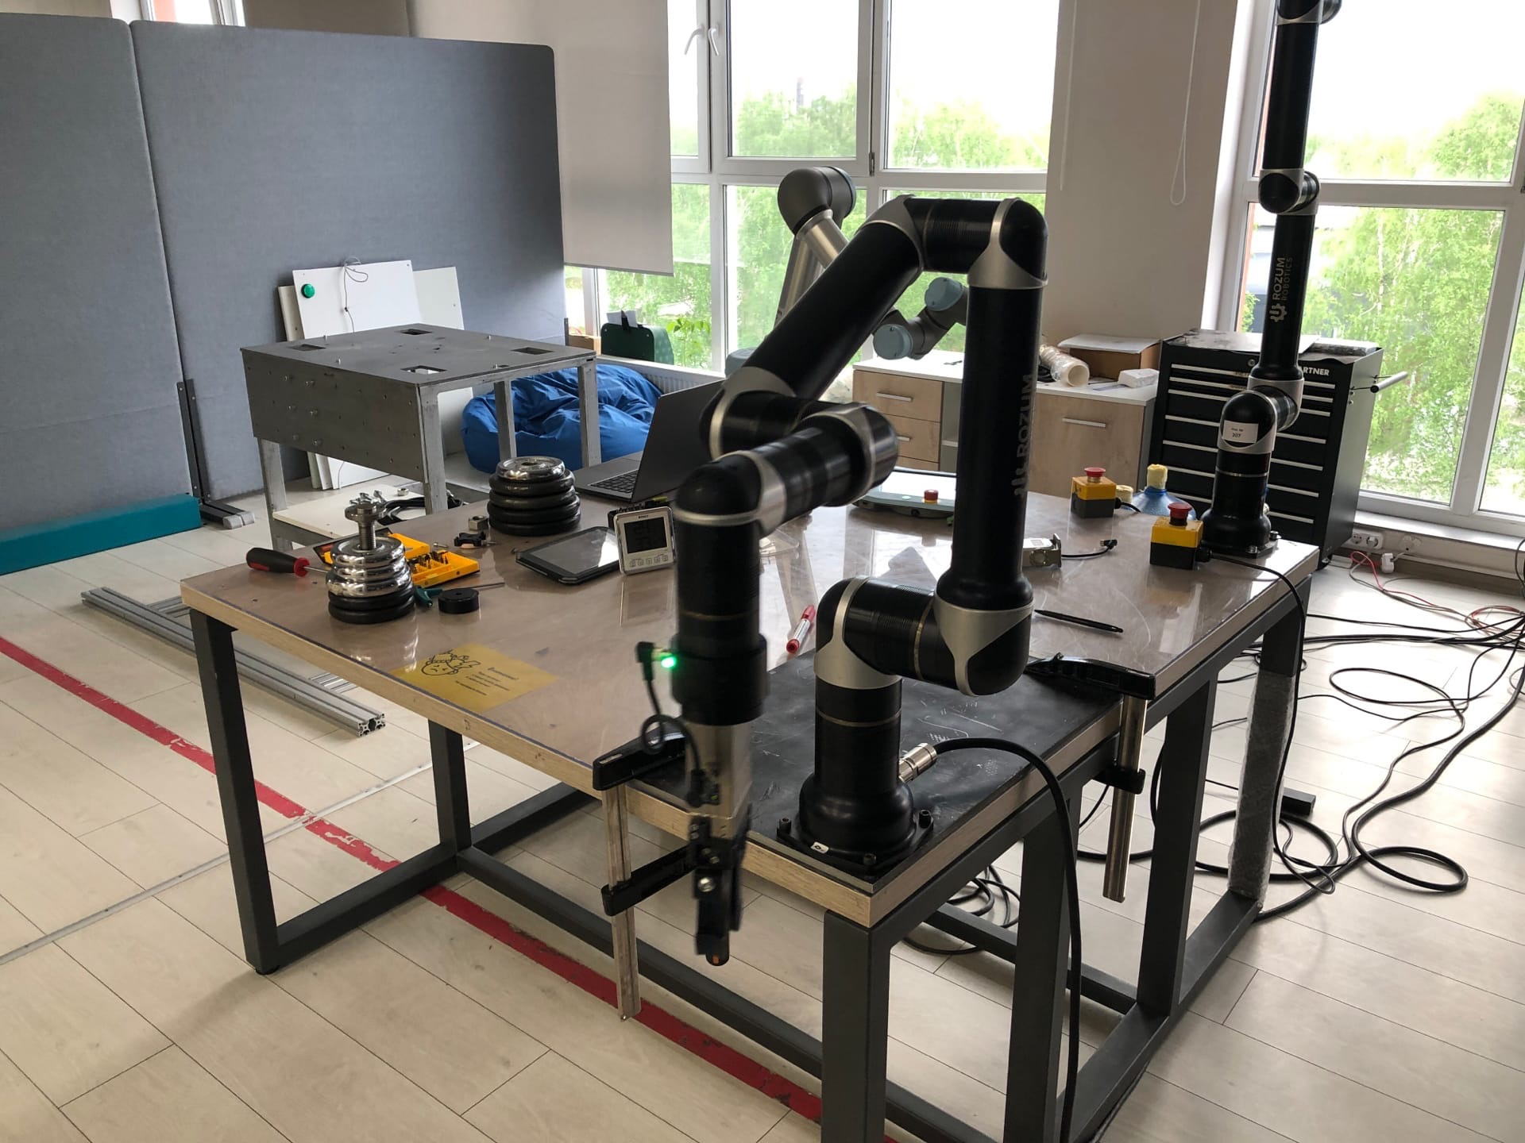
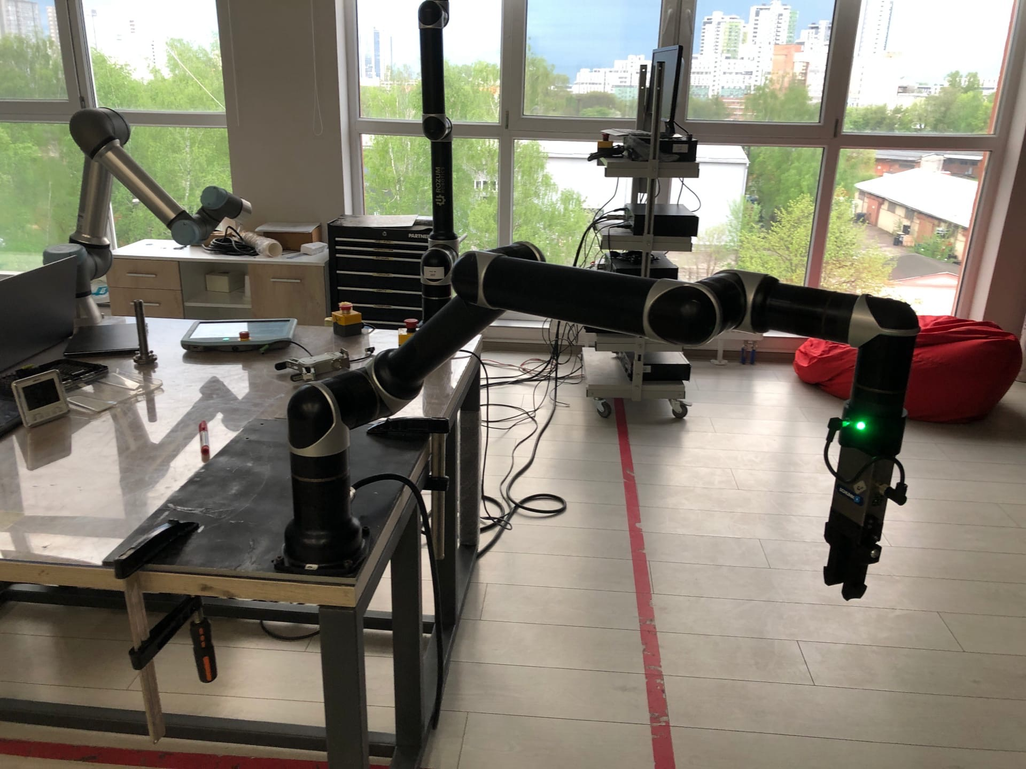
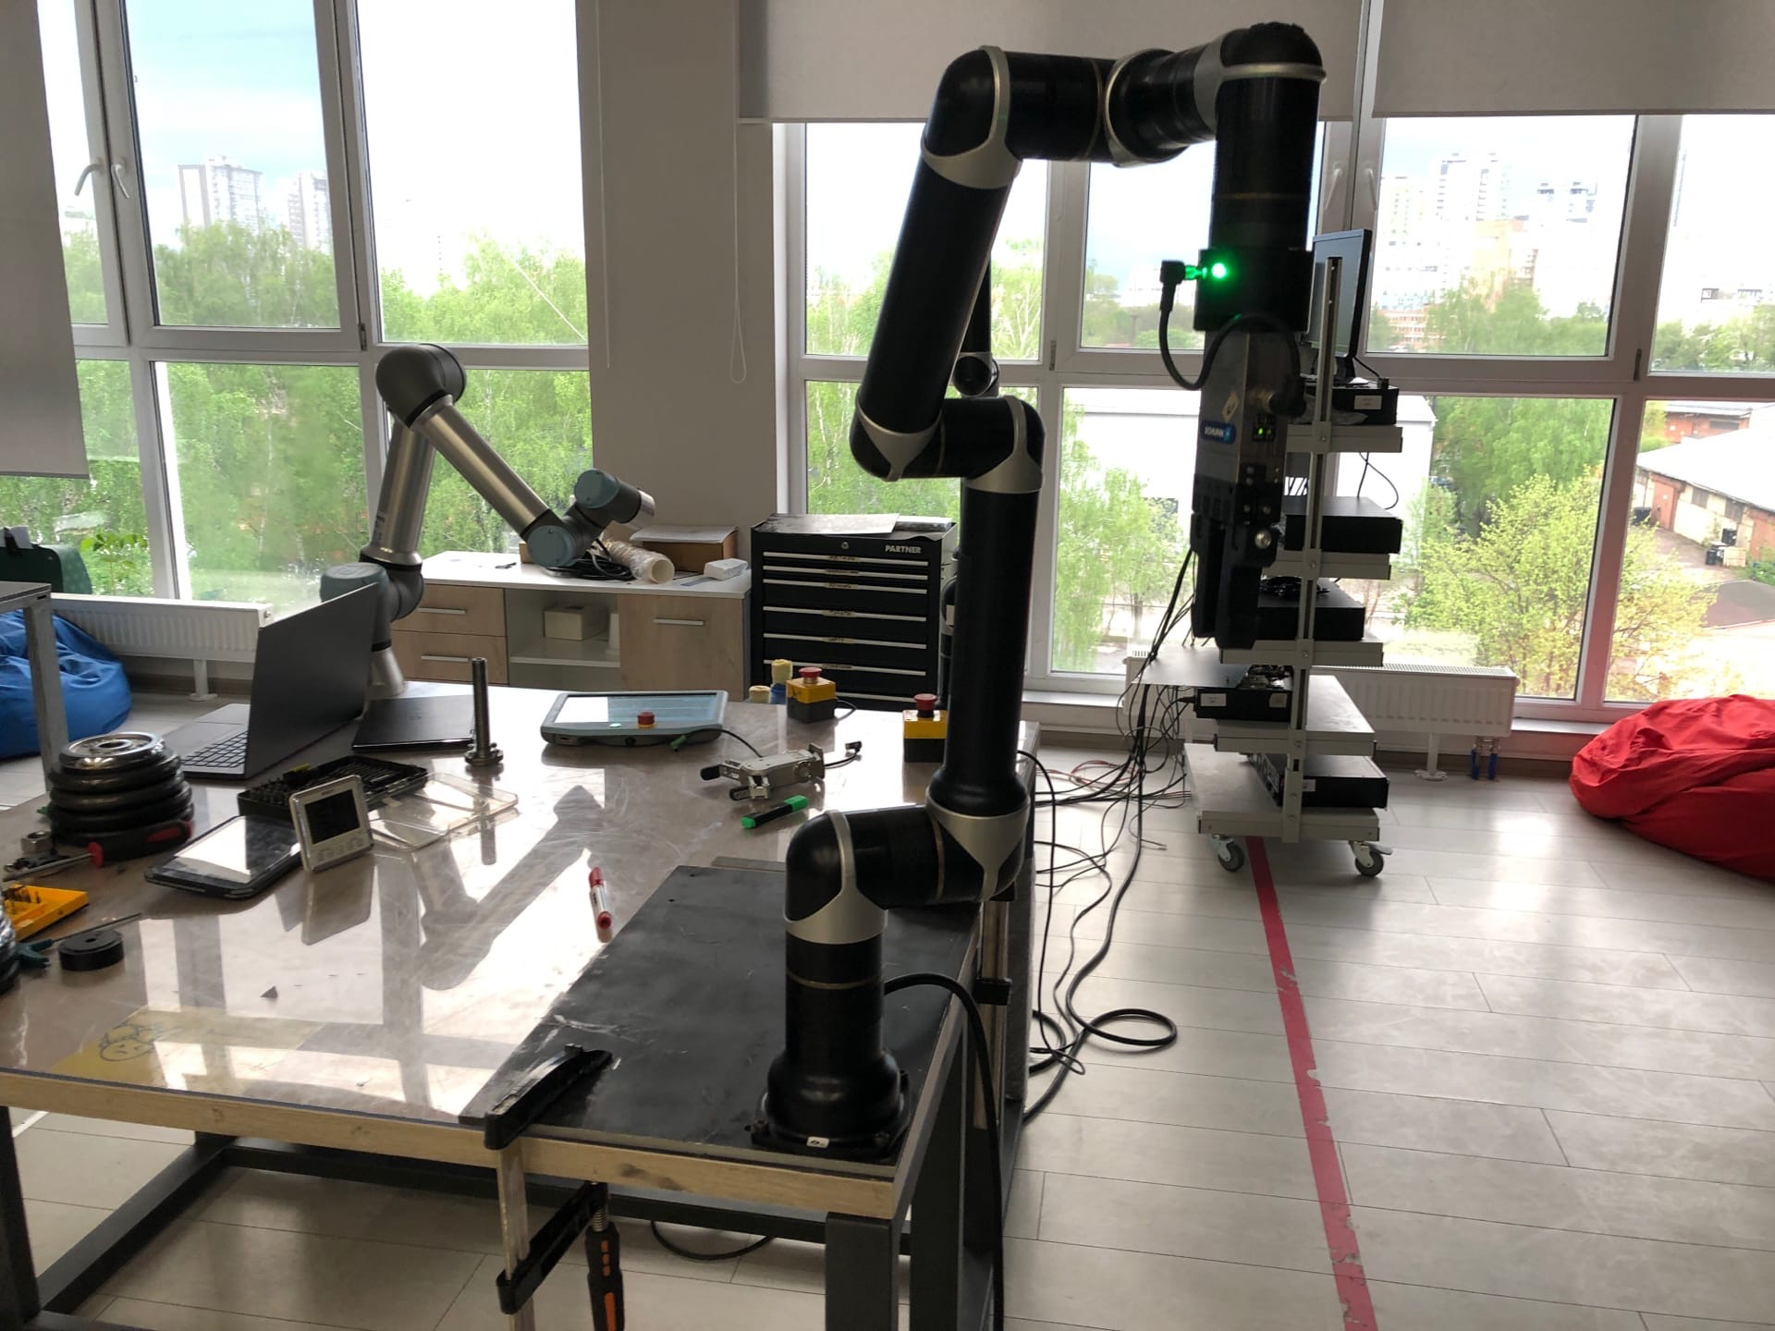
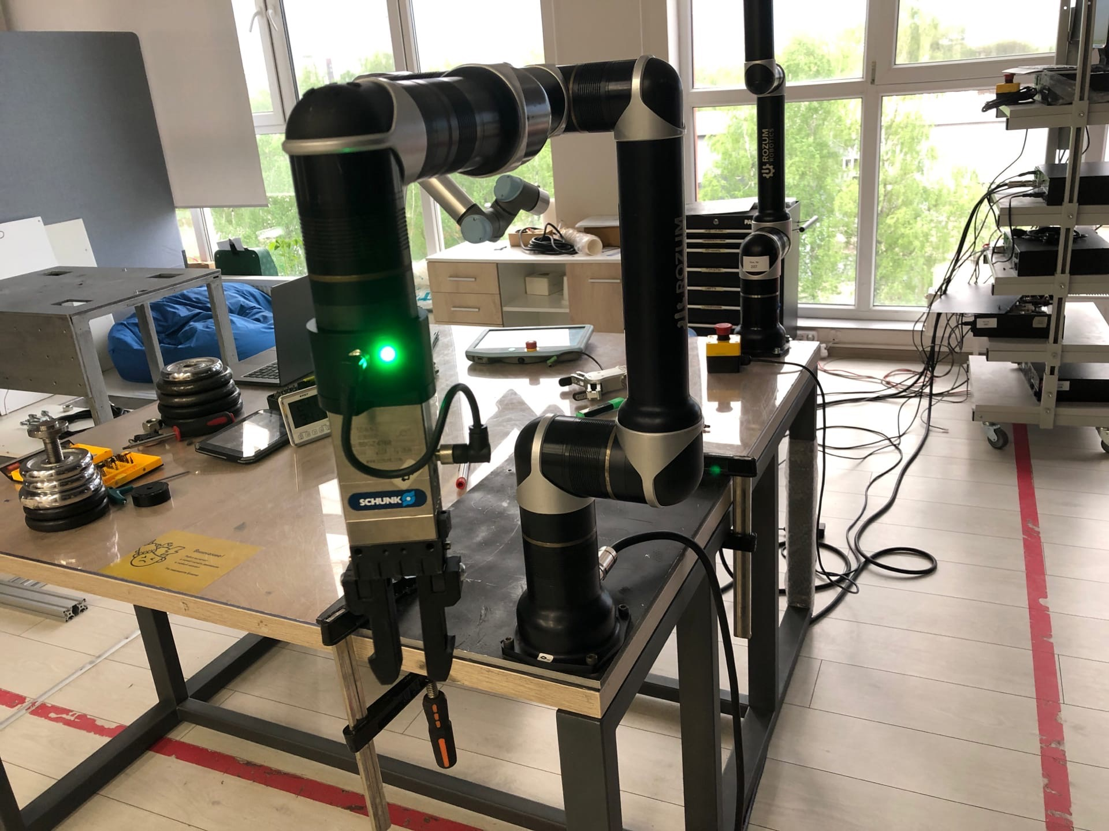
КОМАНДЫ ДЛЯ РОБОТА
Команда «square»
Команда «line»
Команда «rectangular»
Команда «dance»

Slide 8
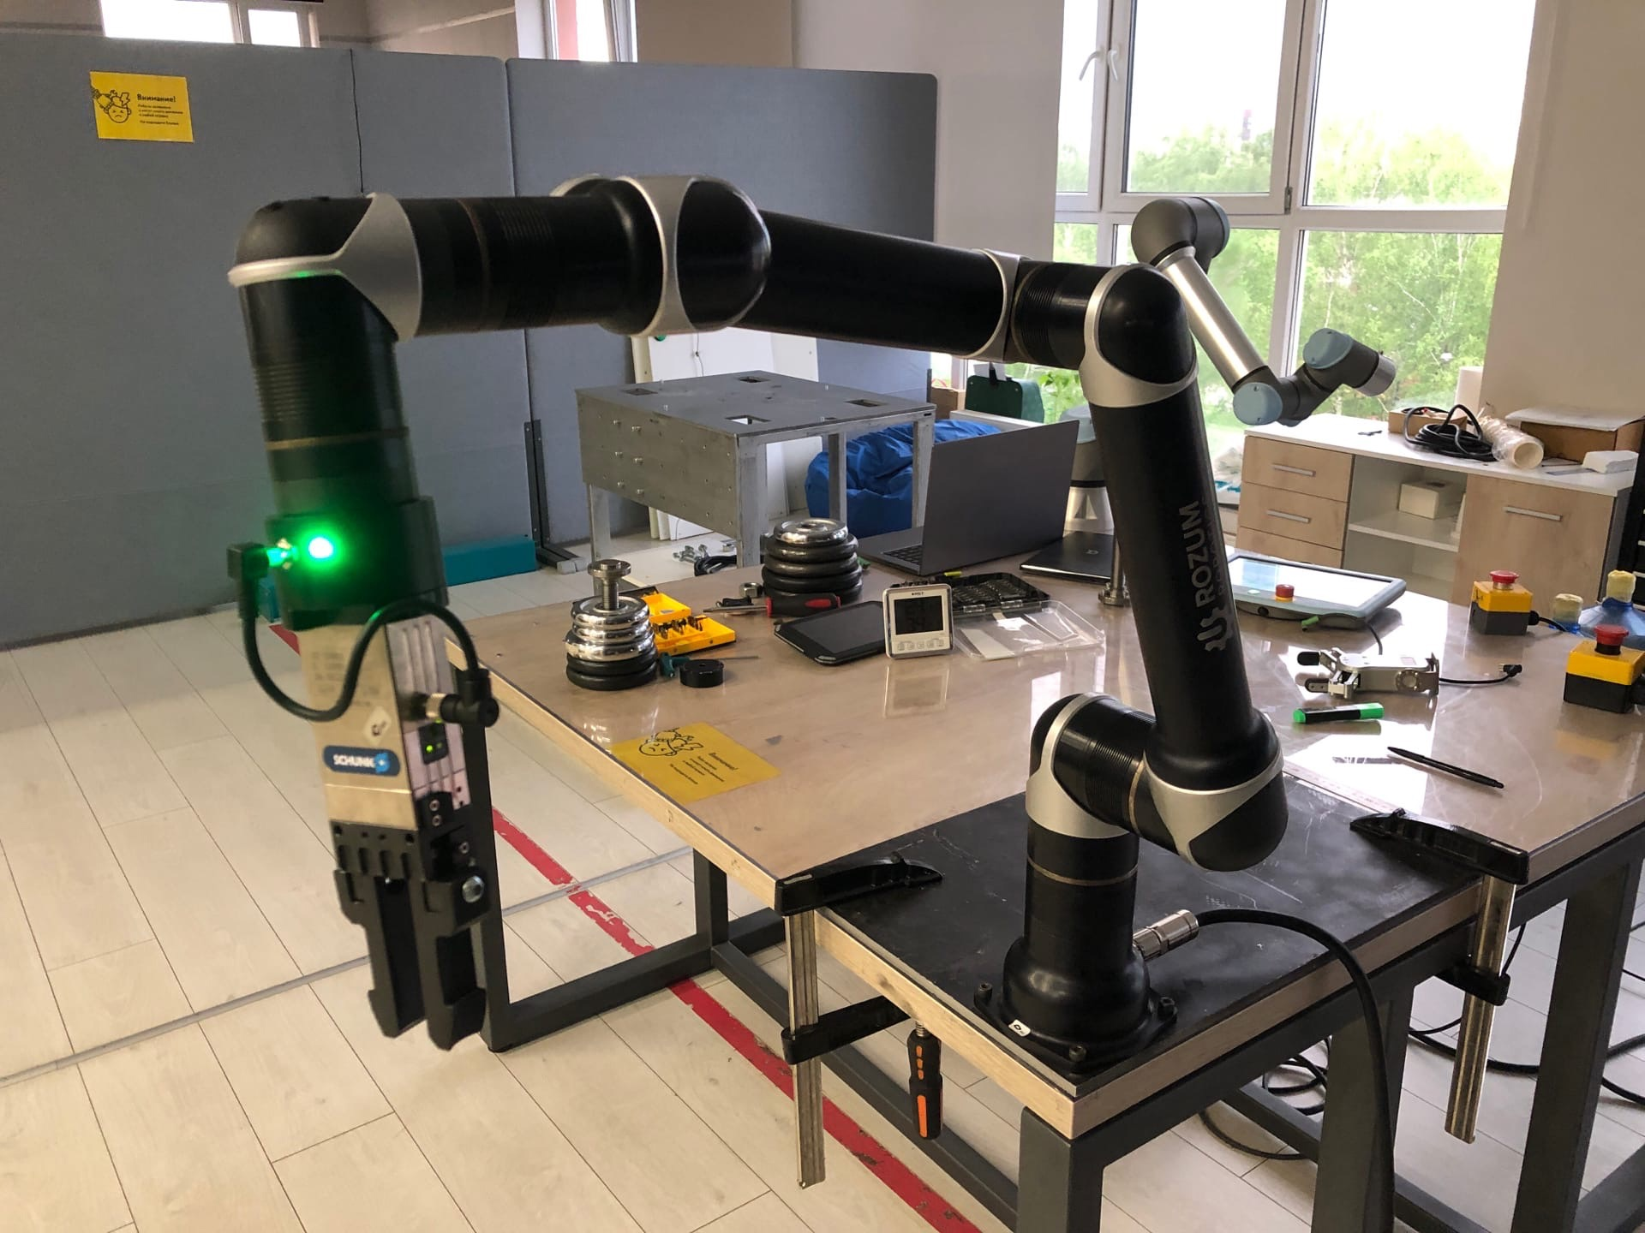
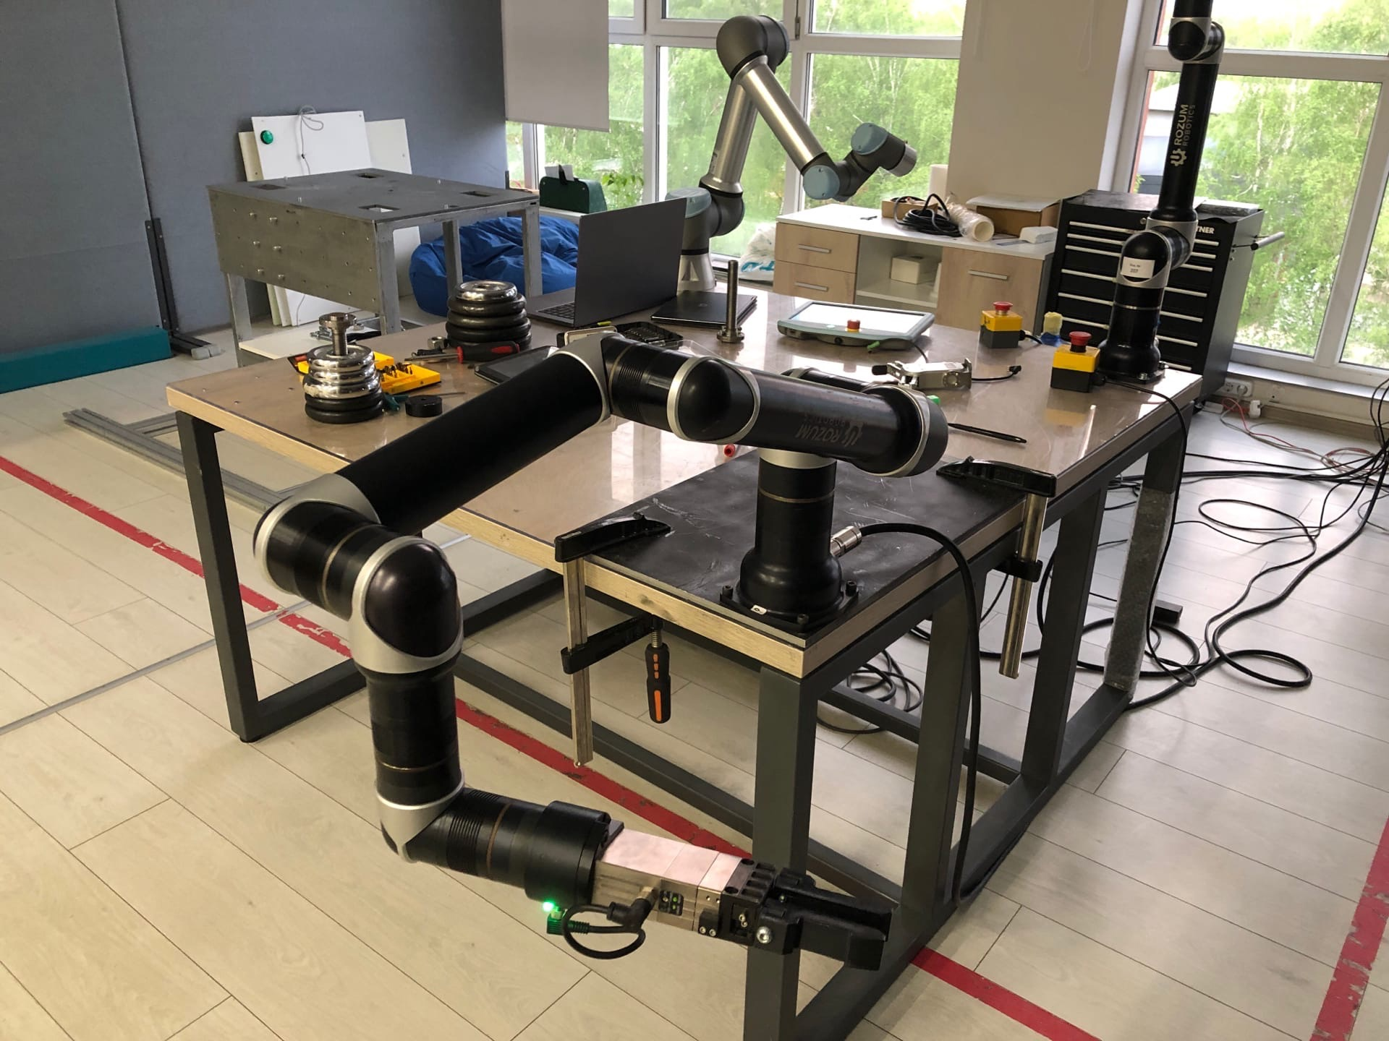
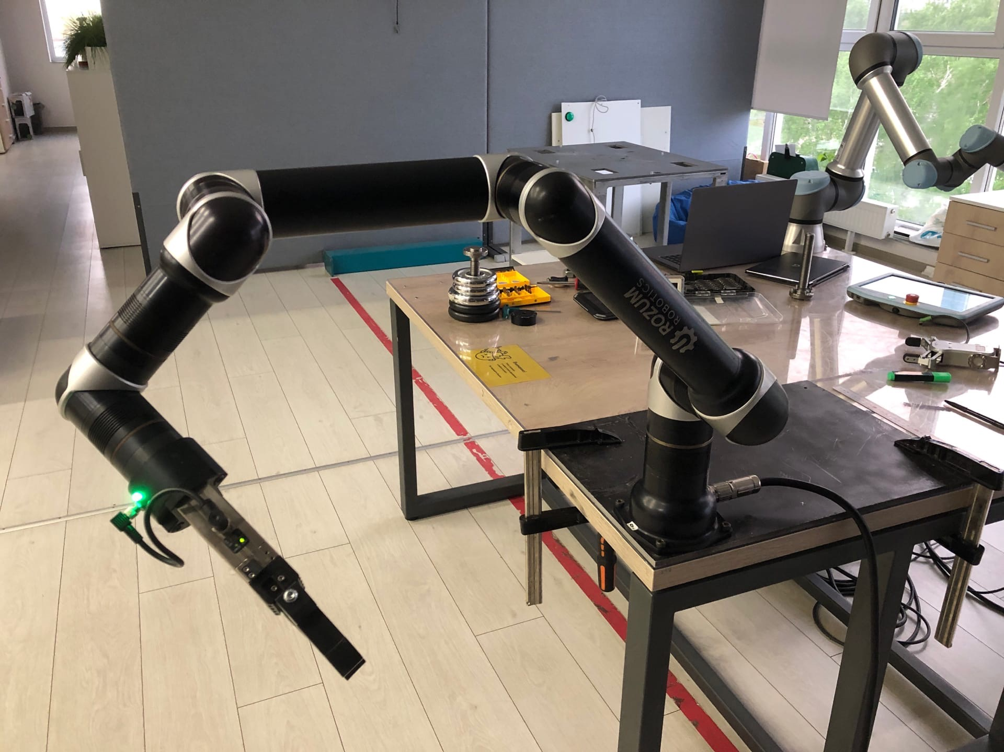
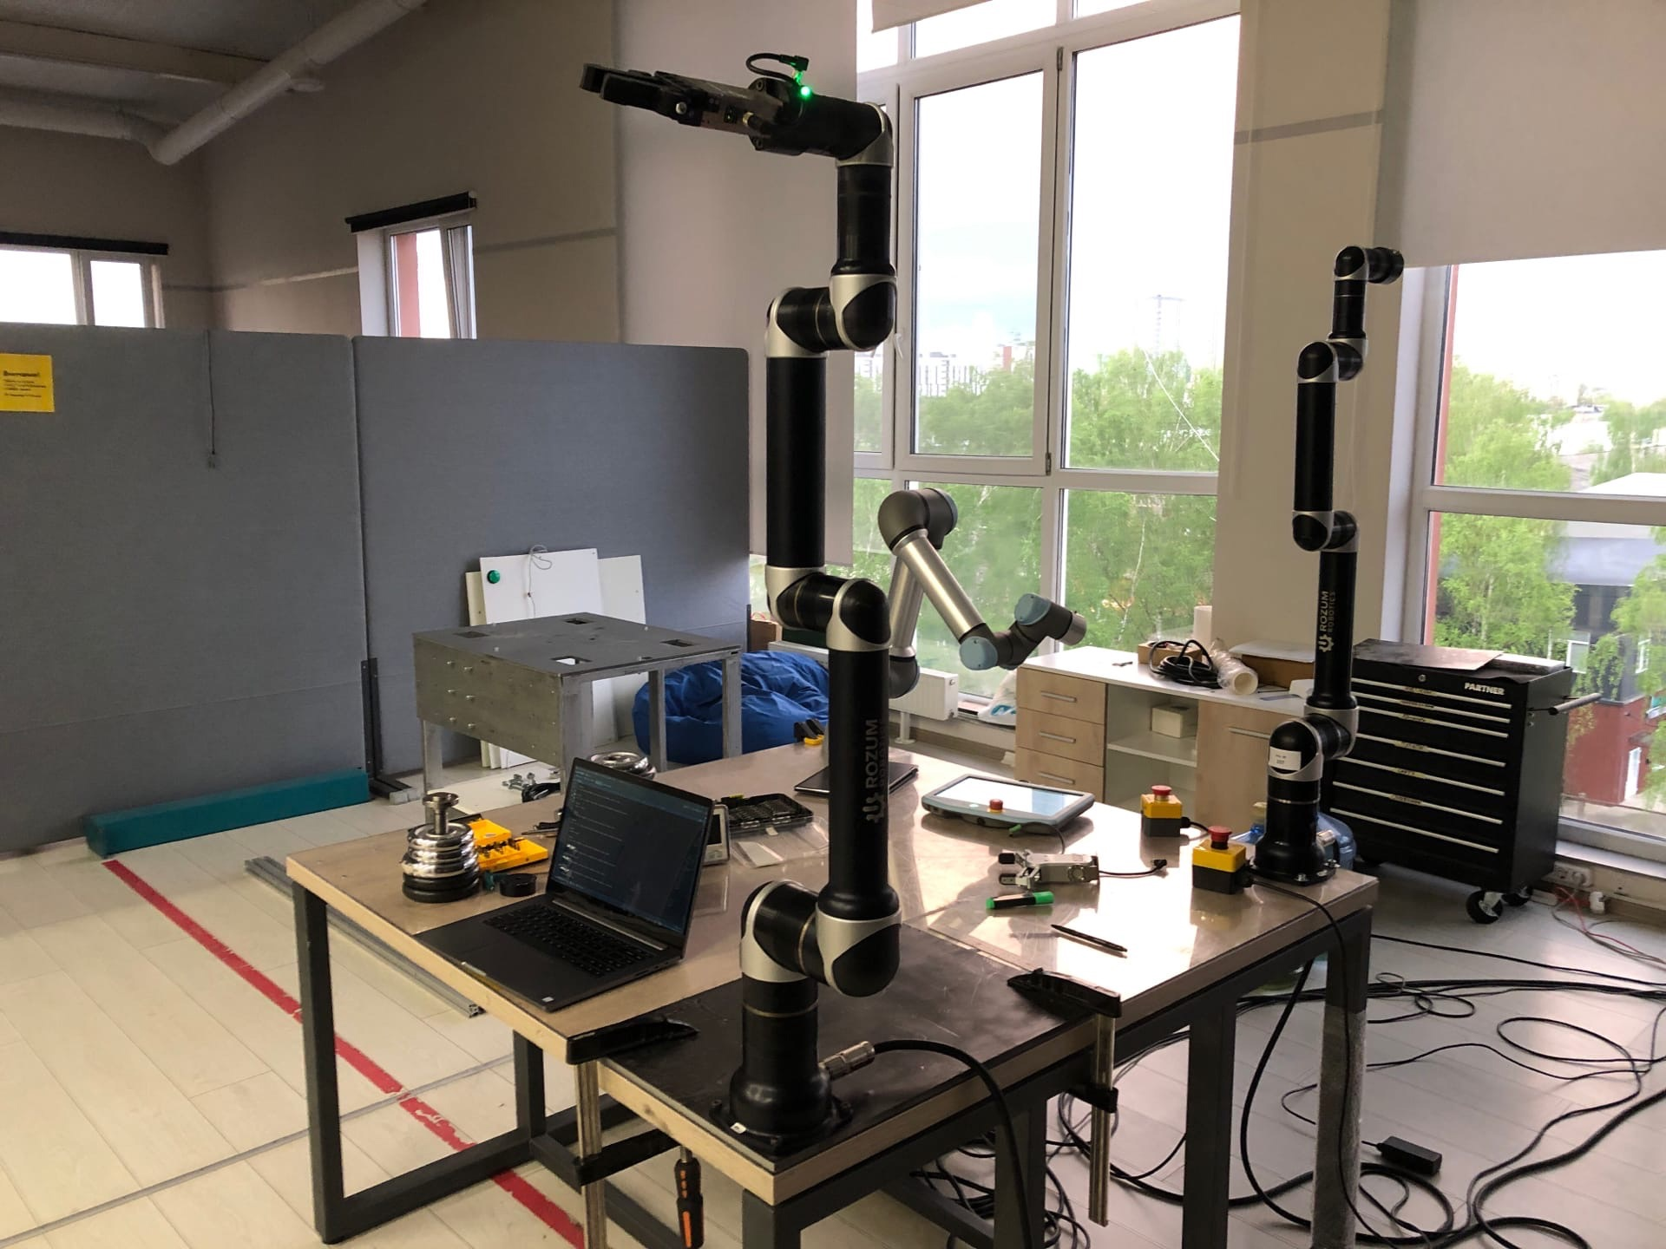
КОМАНДЫ ДЛЯ РОБОТА (продолжение)
Команда «move»
Команда «slow»
Команда «fast»
Команда «home»

Slide 9
ЗАКЛЮЧЕНИЕ
Таким образом, мы представили способ, с помощью которого можно привязать определённые голосовые команды к промышленному роботу с помощью библиотек языка Python.
Данная технология может очень эффективно применяться на практике, так как люди, работающие с робототехническими комплексами, могут привязать определённый список голосовых команд к каким-либо конкретным задачам для робота и использовать их без нужды в терминале и устройств для ввода.

Slide 10
СПИСОК ИСПОЛЬЗОВАННЫХ ИСТОЧНИКОВ
1) Робот-манипулятор серии Pulse
2) Руководство пользователя для робота-манипулятора серии Pulse
3) Corke P. Robotics, Vision and Control, Springer Tracts in Advanced Robotics, 2017 – 693 p. – ISBN: 978-3-319-54413-7
4) Saudabayev, A., Varol, H.A.: Sensors for robotic hands: a survey of state of the art, 2015 – 17p. - doi: 10.1109/ACCESS.2015.2482543.

Slide 11
Спасибо за внимание!

